Slide 1
特点
自行释放数据库相关资源
利用IEnumerable和yield return延迟加载数据
使用匿名对象和委托简化代码
代码极简易改

Slide 2
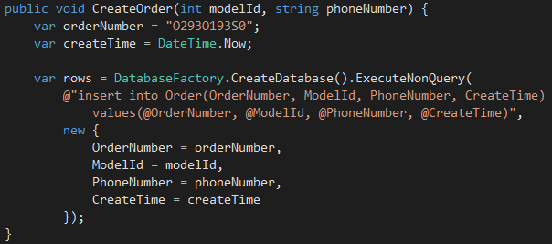
插入

Slide 3
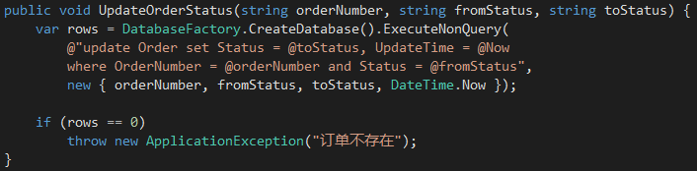
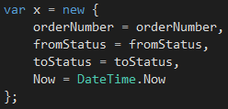

更新
如果sql中的参数名和匿名对象中的名称一样（大小写也一样），可以不指定匿名类的成员名称。

Slide 4
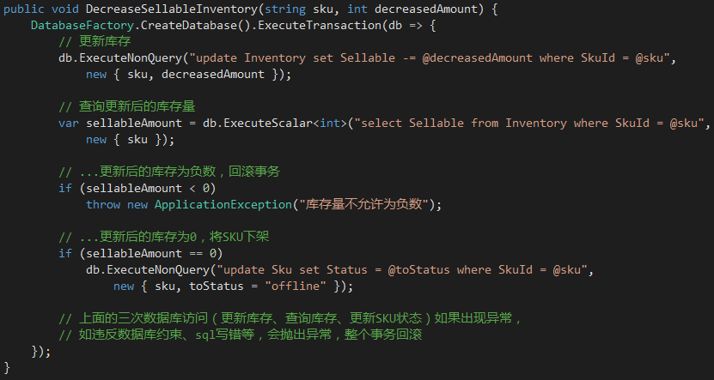
事务处理
约定：在ExecuteTransaction代码块中不抛出异常提交事务，否则回滚事务。利用这个特点，可以实现业务上的完整性。

Slide 5
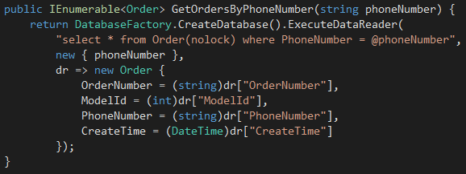
查询
注意！IEnumerable接口返回的数据是延迟执行的，“延迟”的本意是“减少计算”，但是如果使用不当，很可能反而会造成“重复计算”。
对这个问题不了解的同学请阅读：
http://www.cnblogs.com/JeffreyZhao/archive/2009/06/08/laziness-traps.html

Slide 6
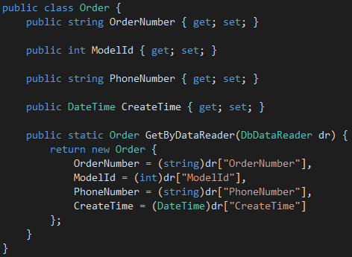
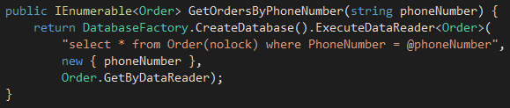
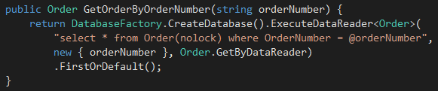
查询改进
从DbDataReader中读取字段值的代码可以提取到实体类Order中，以便复用。
返回单个对象

Slide 7
为什么不做DbDataReader到实体类的自动映射？
查询结果字段可能来自于多个表，无法和实体类属性对应；
实体类属性名重构后和字段名不一致，无法自动映射；
有些映射规则具有业务意义，无法使用统一的映射规则实现，如价格字段值为空，映射为Nullable<decimal>还是0，还是抛异常？
最重要的是，业务实体和数据库表结构不应该完全一致，自动映射没有意义。

